Slide 1
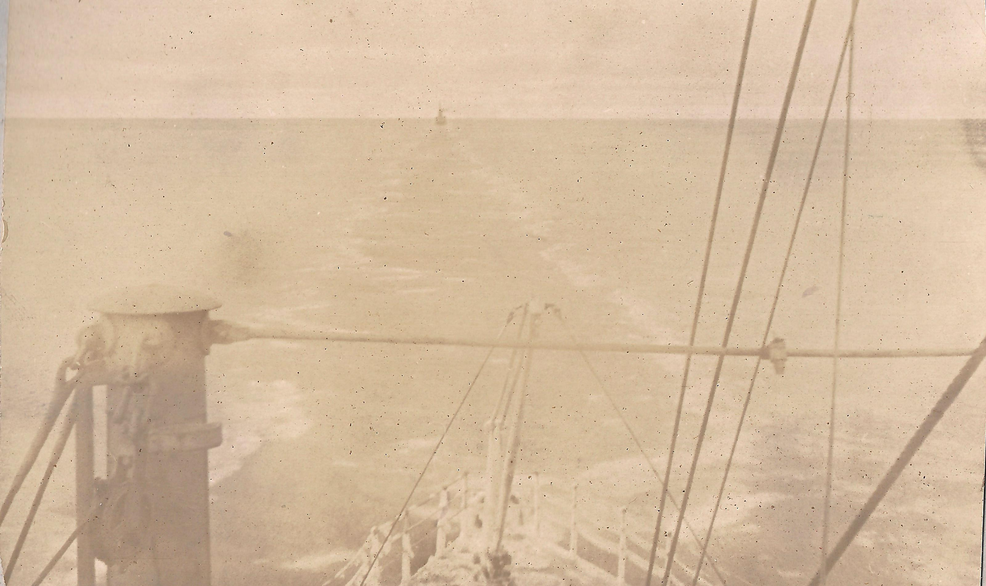
«Сталь-2» СССР-Н114 – судьба самолёта
М.А. Емелина
Канд. истор. наук, научный сотрудник Военно-исторического центра Северо-Западного федерального округа, Санкт-Петербург
Б.А.Машенькин
Научный сотрудник Военно-исторического центра Северо-Западного федерального округа, Санкт-Петербург
М.А.Савинов
Канд. истор. наук, научный сотрудник Военно-исторического центра Северо-Западного федерального округа, Санкт-Петербург
П.А.Филин
Канд. истор. наук, руководитель отдела Военно-исторического центра Северо-Западного федерального округа, Санкт-Петербург

Slide 2
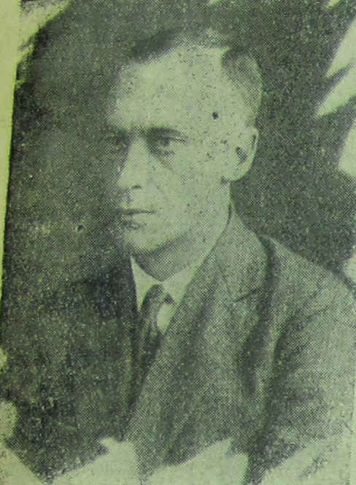
Конструкция самолёта «Сталь-2»
Инженер А.И. Путилов (1893–1979) главный конструктор самолёта «Сталь-2». Фотография 1931 г.
Чертёж из книги «Самолёт Сталь-2 МГ31-ф» (Москва, 1939 г.)

Slide 3
Сварные конструкции самолёта «Сталь-2» – первые самолётные конструкции, сваренные точечной электросваркой. Иллюстрация к статье А.И. Путилова «Самолёт «Сталь-2». Новое направление в конструкции стальных самолётов» в книге «Самолёт «Сталь-2» (Москва, 1932 г.)

Slide 4
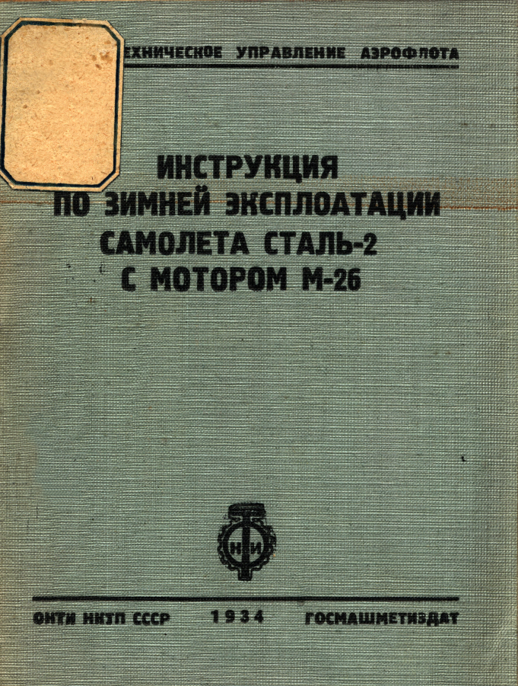
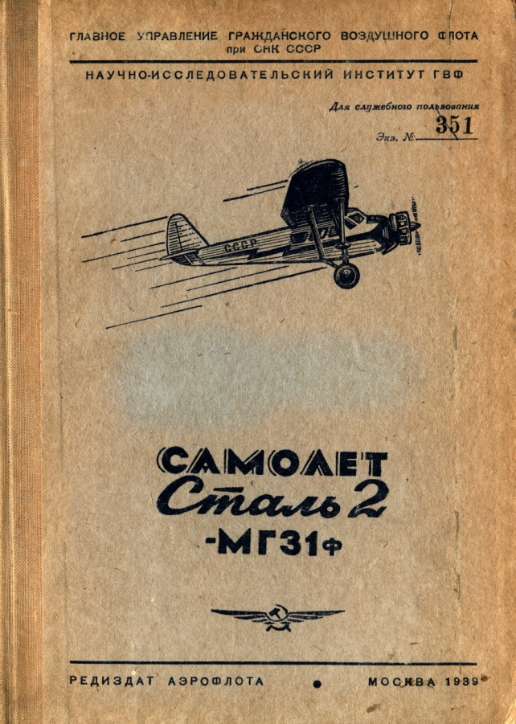
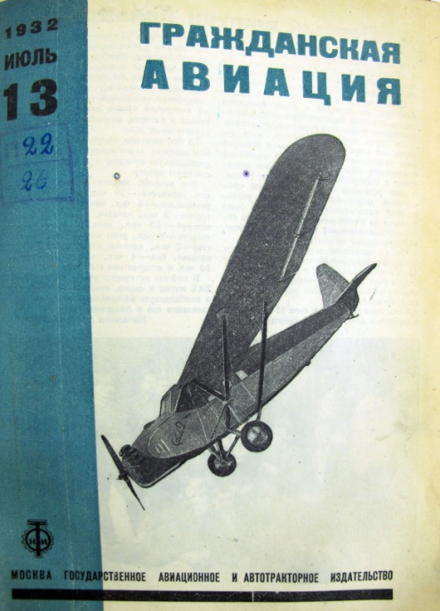
Книги о самолёте «Сталь-2» и обложки журналов 1932 г. с изображением воздушного судна

Slide 5
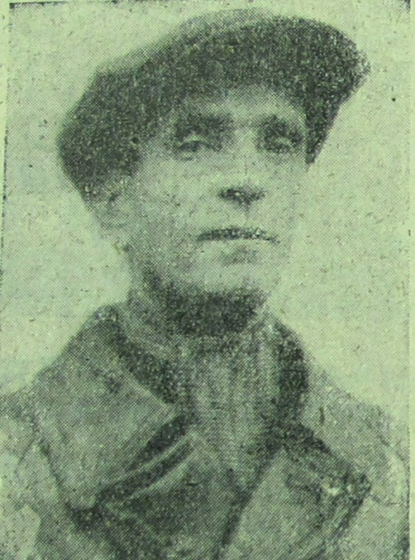
Первый полёт самолёта «Сталь-2» 11 октября 1931 г.
Лётчик-испытатель Э.И. Шварц (1893–1977). Фотография 1931 г.
Фотографии и статья были опубликованы в № 12 журнала «Гражданская авиация» за 1931 год

Slide 6
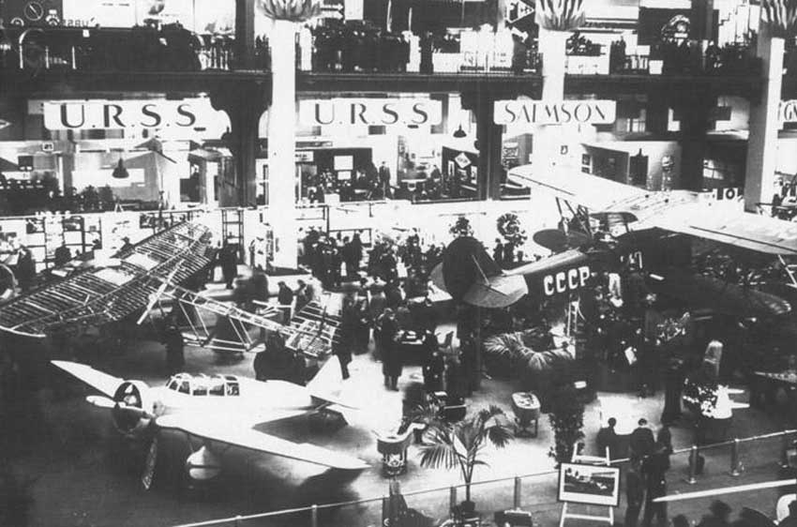
«Русское чудо страны Советов»
Сварная конструкция самолёта «Сталь-2» (слева) демонстрируется на
Всемирной авиационной выставке в Париже. 1934 г.

Slide 7
Основные характеристики
самолёта «Сталь-2»
Размах крыла, м 15,20
Длина, м 9,74
Тип двигателя 1 ПД МГ-31, М-26, Wright J-6-7
Мощность 1 х 300
Максимальная скорость, км/ч
у земли 200
на высоте 170
Практическая дальность, км 750
Практический потолок, м 5760
Масса, кг:
пустого самолёта 1120
максимальная взлётная 1800
Экипаж, чел.: 1
Полезная нагрузка: 4 пассажира или 730 кг груза
Почтовая марка СССР «Авиапочта. Самолёт «Сталь-2». 1931 г.»
Серия «История отечественного авиастроения» худ. Е. Анискин, грав. И. Мокроусов, М. Сильянова, В. Савельев. 1978 г.

Slide 8
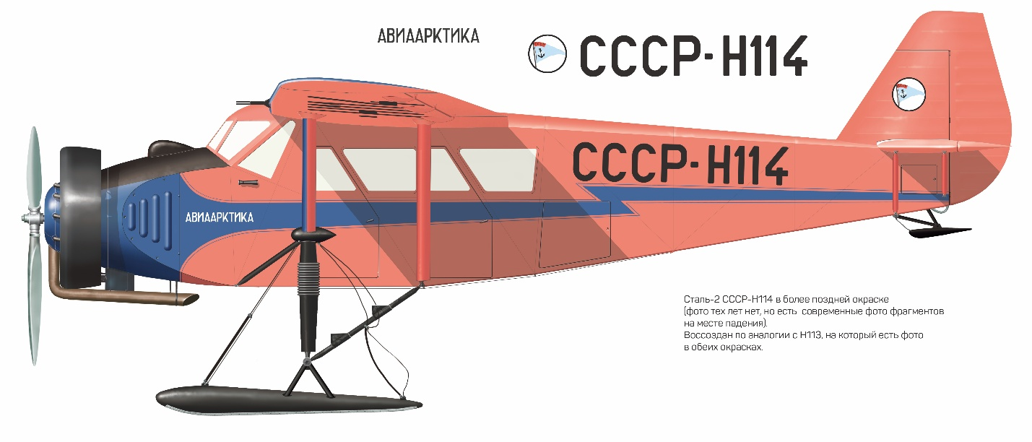
«Сталь-2» в составе полярной авиации
Всего в полярной авиации второй половины 1930-х – начале 1940-х гг. известны шесть самолётов «Сталь-2». Их номера: Н71, Н113, Н114, Н252, Н253 и Н254. Часть их входила в Беломорский авиаотряд (после его консервации – в Московскую авиагруппу) Управления полярной авиации Главсевморпути, два самолёта работали в 1939 г. в составе Челюскинского авиазвена. В УПА ГУСМП самолёты «Сталь-2» имели оранжево-синюю или оранжево-красную ливрею, на фюзеляж большинства машин наносилась надпись «Авиаарктика».
«Сталь-2» СССР-Н114 в ливрее УПА ГУСМП. Реконструкция В. Золотова

Slide 9
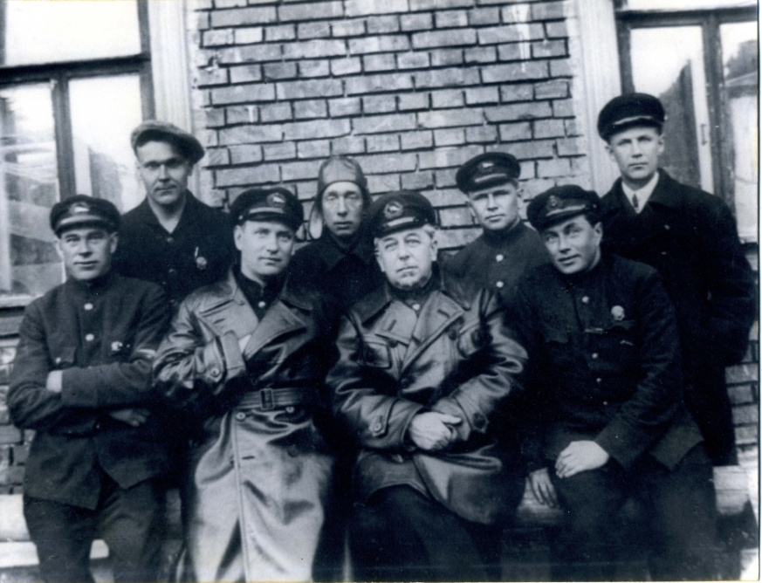
«Сталь-2» СССР-Н114
Самолёт «Сталь-2» СССР-Н114 имел заводской номер 236 и был принят в эксплуатацию 4 февраля 1936 г. В составе полярной авиации ГУСМП самолёт был приписан к Беломорскому авиаотряду. Основная работа Н114 была связана со зверобойными промыслами (разведка залёжек).
«Сталь-2» СССР-Н114. 1937(?) г. Из фондов НУК «Музей авиации Севера»
Экипажи самолётов Н113 и Н114 Беломорского отряда УПА ГУСМП с командиром отряда И.Ф. Скворцовым (2-й слева в 1-м ряду) и начальником Архангельского территориального управления Н.Н. Кузьминым (3-й слева в 1-м ряду). 1936–1937 гг. Из фондов НУК «Музей авиации Севера»

Slide 10
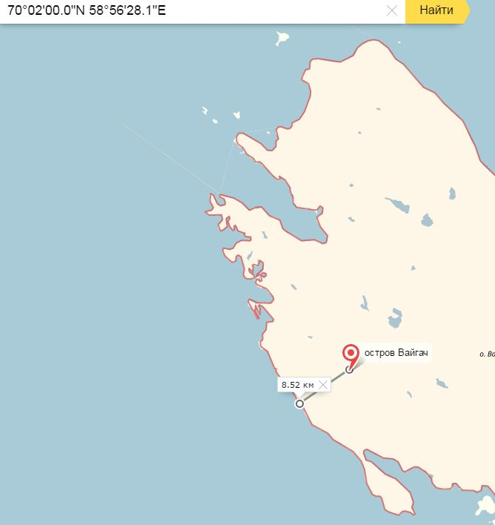
Катастрофа самолёта СССР-Н114
на острове Вайгач 5 февраля 1938 г.
«5 сего февраля у истоков реки Хадировки и Покойников на берегу Баренцева моря при перелёте из Вайгача в бухту Варнек произошла катастрофа самолёта «Сталь-2», опознавательный знак «СССР-Н114».
«В пути следования самолёт попал в туман. Не имея опыта слепого вождения самолёта в естественных трудных условиях погоды, пилот потерял уверенность в продолжении полёта и вместо того, чтобы вернуться с маршрута, принял неверное решение произвести посадку в тумане».
«Планируя на посадку, пилот не учёл превышение местности над точкой взлёта (122 м) и, сосредоточив всё своё внимание на поисках земли, допустил угол планирования до 60–70 градусов и в таком состоянии врезался в землю».
Координаты 70° 02ʹ0ʹʹс.ш. 58° 56ʹ28.1ʹʹ в.д.
(8,52 км от морского берега)

Slide 11
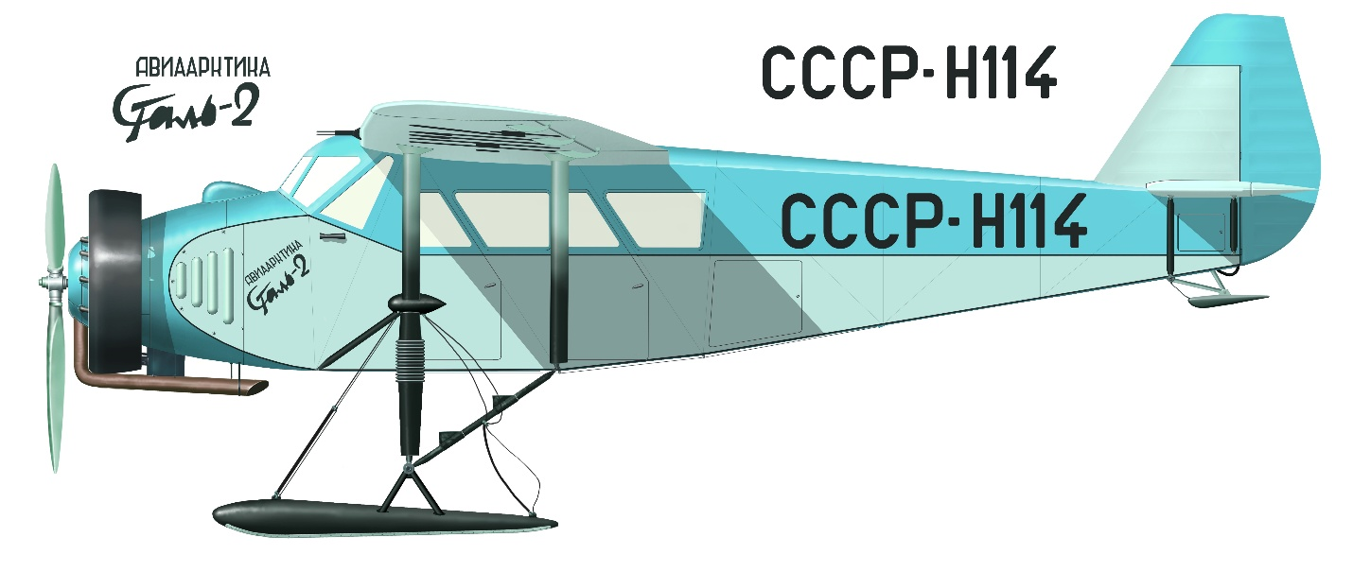
Поиски самолёта СССР-Н114
5–10.02.1938 г. розыски самолёта на двух собачьих упряжках (промышленник Валейский ).
10.02.1938 и слл.дни – на месте катастрофы группа во главе с командиром отряда И.Ф. Скворцовым (инженер Камразе и врач Шапунов), на собачьих нартах.
Экипаж похоронен на кладбище пос. Варнек на о. Вайгач.
После 1983 года – поиск экспонатов для Ульяновского музея истории Гражданской авиации. Руководитель экспедиции газеты "Воздушный транспорт" по поиску старых самолетов Евгений Алексеевич Коноплёв.
2006 г. – Краевед-поисковик С.В. Козлов (Нарьян-Мар) занимается поиском самолётов, разбившихся на территории Ненецкого АО в годы Великой Отечественной.
С 2013 г. историей самолёта заинтересовался Б.А. Машенькин. 24.07.2015 самолёт обнаружен. Осень 2016 г. – экспедиция Военно-исторического Центра Северо-Западного федерального округа вертолётом вывезла самолёт с места катастрофы в Нарьян-Мар. Зимой 2017 г. (сначала – по зимникам, потом – по трассе) самолёт был доставлен в Санкт-Петербург .
«Сталь-2» СССР-Н114 в ливрее ГВФ. Реконструкция В. Золотова

Slide 12
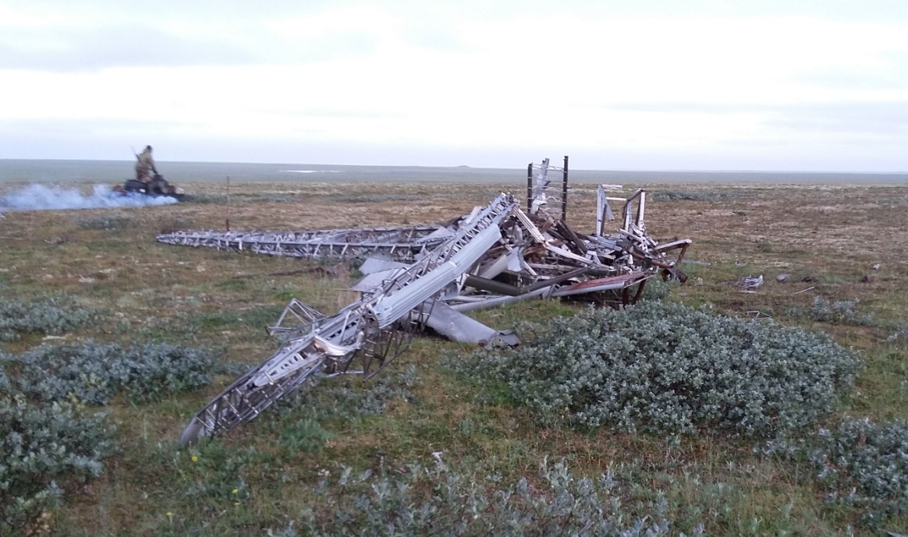
Сталь-2» СССР-Н114 на месте катастрофы на о. Вайгач. Снимок Б.А. Машенькина, 2016 г.

Slide 13
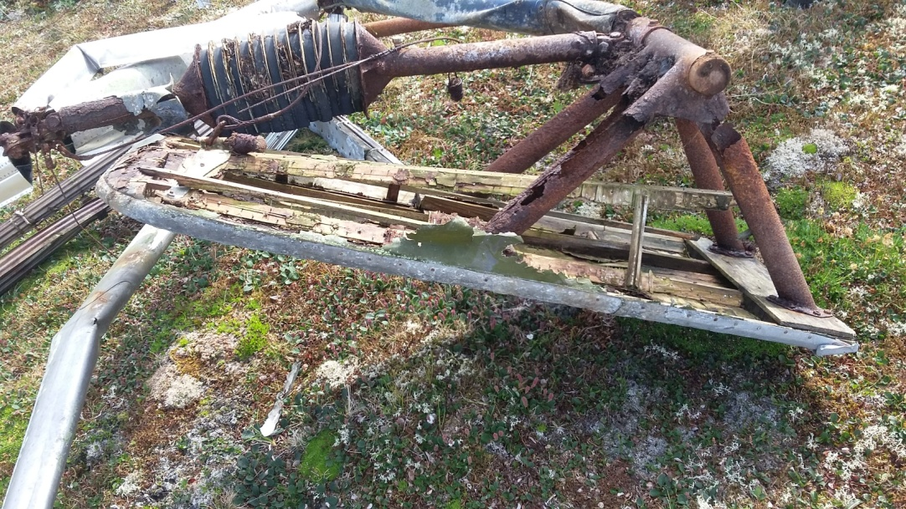
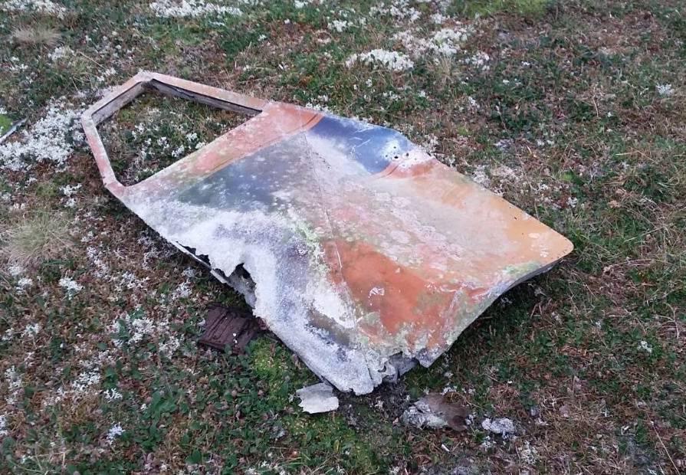
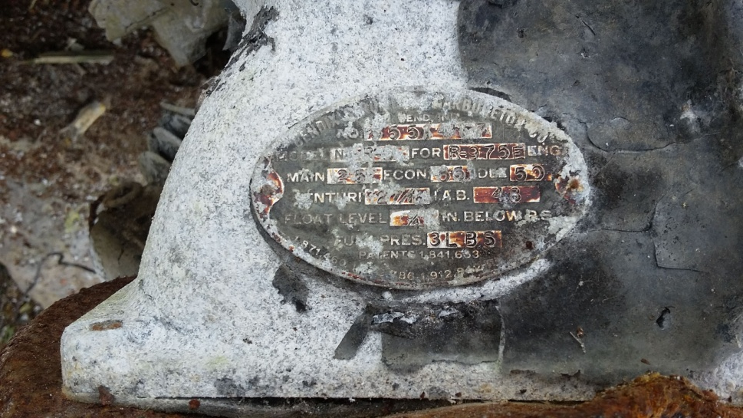
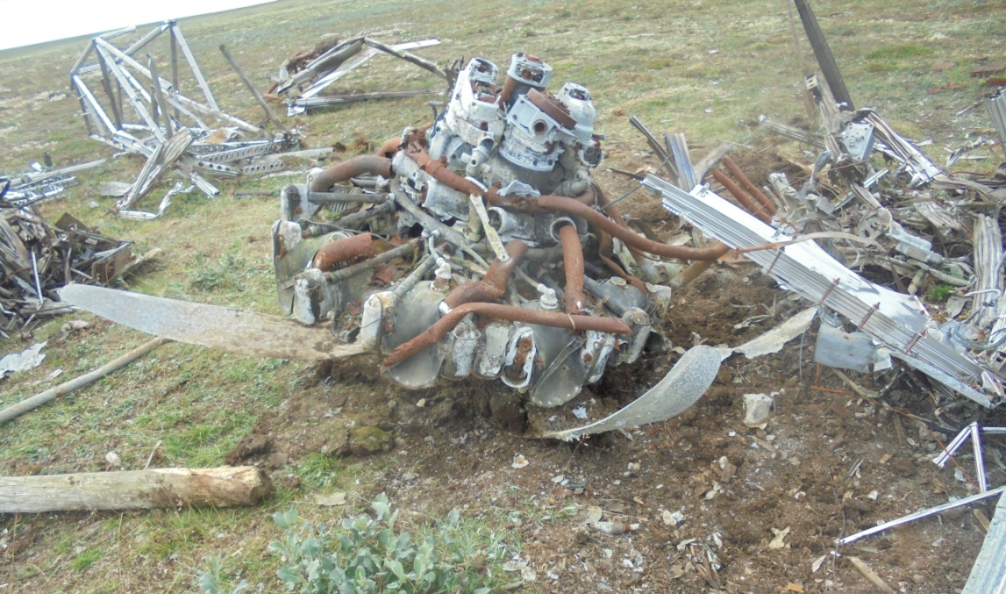
Лыжа самолёта СССР-Н114
Дверь самолёта СССР-Н114
Мотор самолёта Н-114 Wright J-6-7
Шильдик мотора самолёта Н-114

Slide 14
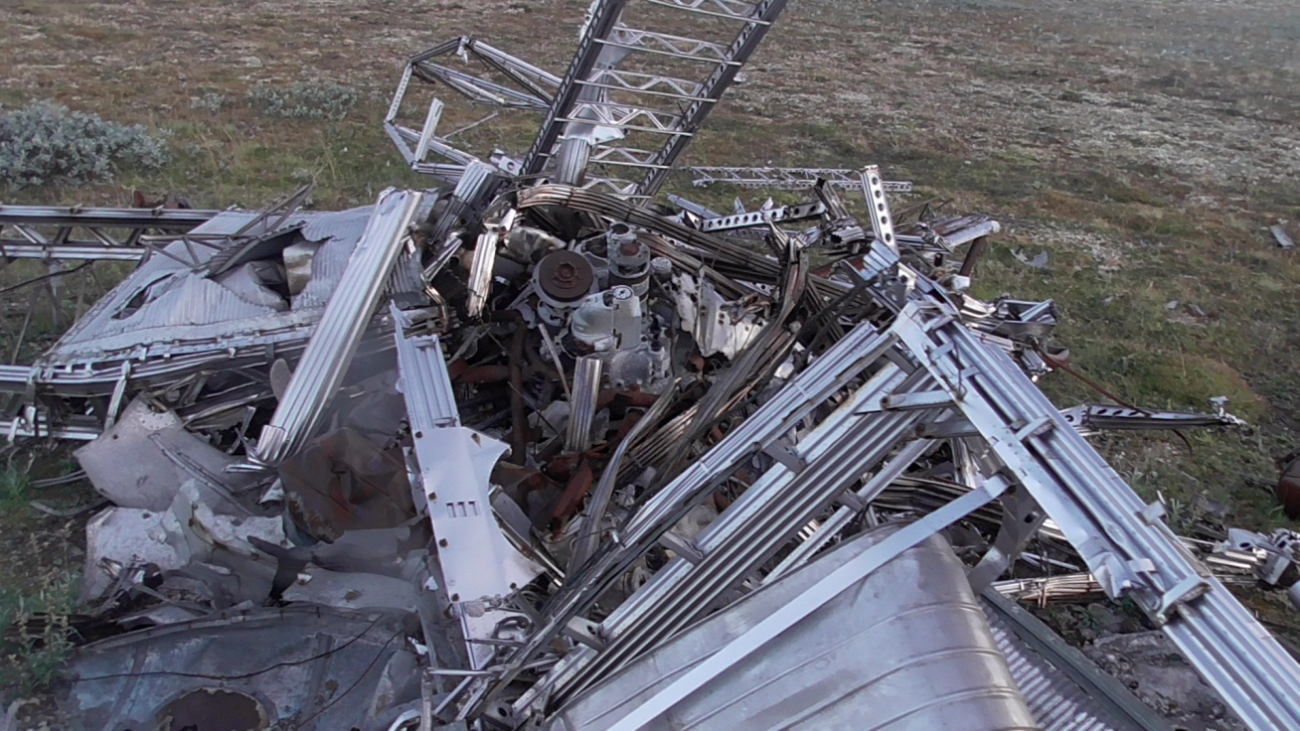
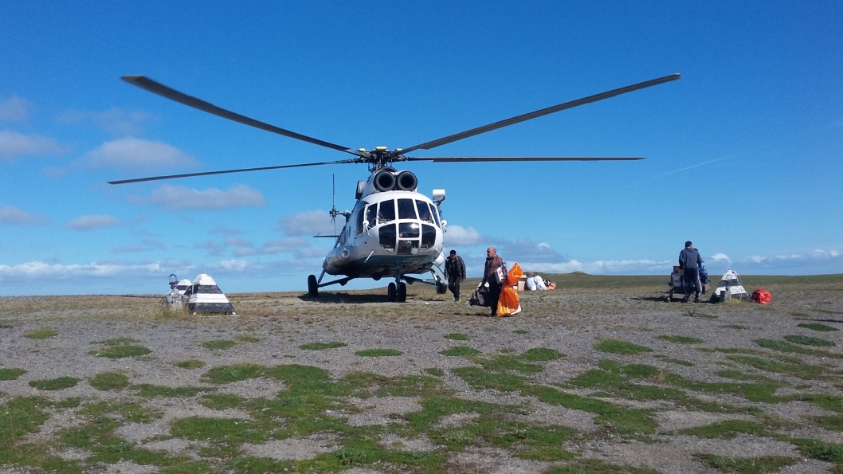
Осень 2016 г. – вывоз самолёта в Нарьян-Мар.
Фотографии Б.А. Машенькина

Slide 15
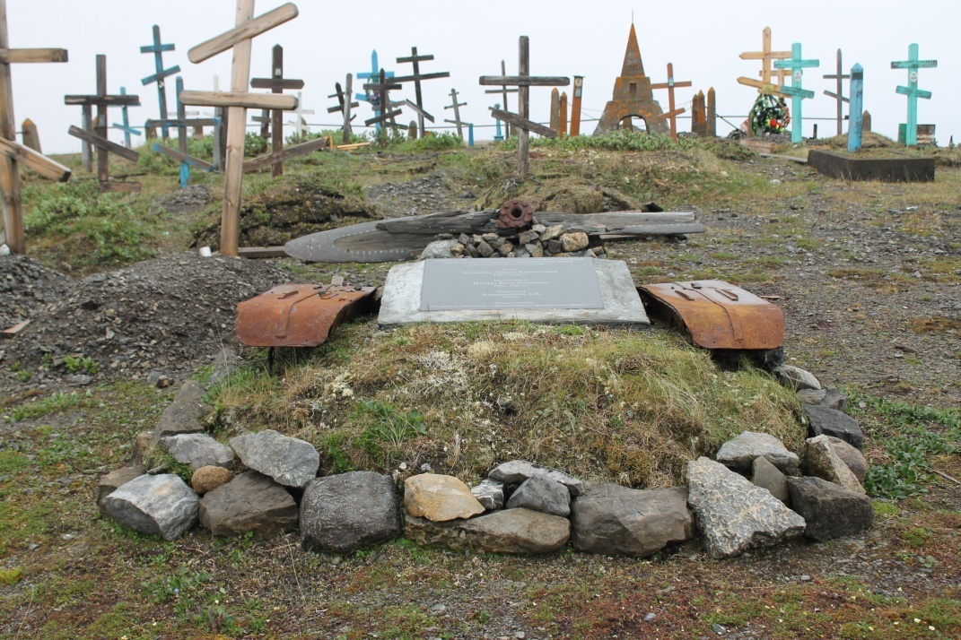
Увековечивание памяти лётчиков
В 2012 г. могила лётчиков отреставрирована по инициативе краеведа С.В. Козлова за счёт средств бюджета МО «Юшарский совет» (глава – Д.В. Вылка).
Надпись на могильной плите гласит:
«5 февраля 1938 года в условиях тумана потерпел катастрофу на острове Вайгач самолёт Беломорского авиаотряда «Сталь-2» СССР-Н114.
В результате аварии погибли:
Лётчик Шукайло Леонид Кириллович (1905–1938)
Бортмеханик Поклад Иван Павлович (1894–1938)
Бортрадист Ядрихинский А.П. (1938)
Вечная память полярным лётчикам –
первопроходцам арктических трасс!»
Спасибо за внимание!

